Slide 1
Corso Nuove Tecnologie
Microservices
Christian Melchiorre

Slide 2
Service Discovery
Microservices

Slide 3
Service discovery
Per invocare l’API di un servizio da parte di un client è necessario che questo conosca l’indirizzo (IP address e porta) dell’istanza del servizio da invocare.
In un’architettura a microservices, l’indirizzo di un servizio cambia dinamicamente (rimpiazzo di istanze non responsive con nuove istanze, autoscaling, riallocazione istanze su diversi nodi di un cluster, load balancing, etc.)
E’ necessario un meccanismo tramite il quale un servizio client possa ottenere in maniera dinamica l’indirizzo corrente di un altro servizio da invocare.
Una componente chiave è il service registry, un servizio che mantiene e aggiorna un database delle network locations delle istanze di microservices in esecuzione, costantemente aggiornato ogni volta che una nuova istanza parte o viene interrotta.
Quando un client vuole invocare un servizio, interroga il service registry per ottenere la lista di istanze disponibili e ridirige a una di queste la richiesta.
Notes:
- Facciamo un po’ di chiarezza tra le varie “buzzwords” che circolano in materia

Slide 4
Service discovery
Notes:
- Facciamo un po’ di chiarezza tra le varie “buzzwords” che circolano in materia

Slide 5
Service discovery
Esistono due meccanismi principali di service discovery:
Client-side service discovery I servizi interagiscono direttamente con il service registry
Server-side service discovery Il service discovery viene gestito dall’infrastruttura di deployment (es. Kubernetes)
Notes:
- Facciamo un po’ di chiarezza tra le varie “buzzwords” che circolano in materia

Slide 6
Client-side service discovery
allo startup, un’istanza di un servizio si auto-registra presso il service registry.
Un client interroga il service registry per ottenere una lista di istanze del servizio desiderato, con le relative network locations
Il client invia una richiesta a una di queste istanze
Questo meccanismo supporta il caso in cui i servizi siano deployati su diverse piattaforme
Lo svantaggio è che sono necessarie librerie per la connessione al service registry specifiche per ogni linguaggio di programmazione utilizzato per lo sviluppo dei servizi.
Spring cloud utilizza questo meccanismo attraverso l’implementazione di un suo service registry.
Notes:
- Facciamo un po’ di chiarezza tra le varie “buzzwords” che circolano in materia

Slide 7
Client-side service discovery

Slide 8
Server-side service discovery
Le moderne infrastrutture di service deployment (es. Kubernetes) forniscono spesso direttamente i loro meccanismi di service discovery
L'infrastruttura fornisce ad ogni servizio un IP virtuale ed un DNS name che punta a questo IP
Il client manda la richiesta al DNS o all'IP virtuale, ignaro del fatto che questo non sia l'indirizzo reale del servizio invocato
La piattaforma intercetta la chiamata e ridirige automaticamente la richiesta all'indirizzo corrente di una delle istanze del servizio
Notes:
- Facciamo un po’ di chiarezza tra le varie “buzzwords” che circolano in materia

Slide 9
Server-side service discovery

Slide 10
Service discovery in Spring Cloud
Un’implementazione del meccanismo di service discovery in Spring Cloud è rappresentata dal servizio Eureka, originariamente sviluppato da Netflix
Eureka è un servizio REST-based.

Slide 11
Spring Cloud Eureka – esempio (Eureka server)
https://github.com/spring-guides/gs-service-registration-and-discovery.git
package com.example.serviceregistrationanddiscoveryservice;
import org.springframework.boot.SpringApplication;
import org.springframework.boot.autoconfigure.SpringBootApplication;
import org.springframework.cloud.netflix.eureka.server.EnableEurekaServer;
@EnableEurekaServer
@SpringBootApplication
public class ServiceRegistrationAndDiscoveryServiceApplication {
public static void main(String[] args) {
SpringApplication.run(ServiceRegistrationAndDiscoveryServiceApplication.class, args);
}
}
ServiceRegistrationAndDiscoveryServiceApplication.java

Slide 12
Spring Cloud Eureka – esempio (Eureka client)
@EnableDiscoveryClient
@SpringBootApplication
public class ServiceRegistrationAndDiscoveryClientApplication {
public static void main(String[] args) {
SpringApplication.run(ServiceRegistrationAndDiscoveryClientApplication.class, args);
}
}
@RestController
class ServiceInstanceRestController {
@Autowired
private DiscoveryClient discoveryClient;
@RequestMapping("/service-instances/{applicationName}")
public List<ServiceInstance> serviceInstancesByApplicationName(
@PathVariable String applicationName) {
return this.discoveryClient.getInstances(applicationName);
}
}
ServiceRegistrationAndDiscoveryClientApplication.java

Slide 13
Spring Cloud Eureka – esempio (Eureka client)
https://spring.io/blog/2015/01/20/microservice-registration-and-discovery-with-spring-cloud-and-netflix-s-eureka
@SpringBootApplication
@EnableEurekaClient
@EnableFeignClients
public class Application {
public static void main(String[] args) {
new SpringApplicationBuilder(Application.class)
.web(false)
.run(args);
}
}

Slide 14
Spring Cloud Eureka – esempio (Eureka client)
https://spring.io/blog/2015/01/20/microservice-registration-and-discovery-with-spring-cloud-and-netflix-s-eureka
@Component
class RestTemplateExample implements CommandLineRunner {
@Autowired
private RestTemplate restTemplate;
@Override
public void run(String... strings) throws Exception {
// use the "smart" Eureka-aware RestTemplate
ResponseEntity<List<Bookmark>> exchange =
this.restTemplate.exchange(
"http://bookmark-service/{userId}/bookmarks",
HttpMethod.GET,
null,
new ParameterizedTypeReference<List<Bookmark>>() {
},
(Object) "mstine");
exchange.getBody().forEach(System.out::println);
}
}

Slide 15
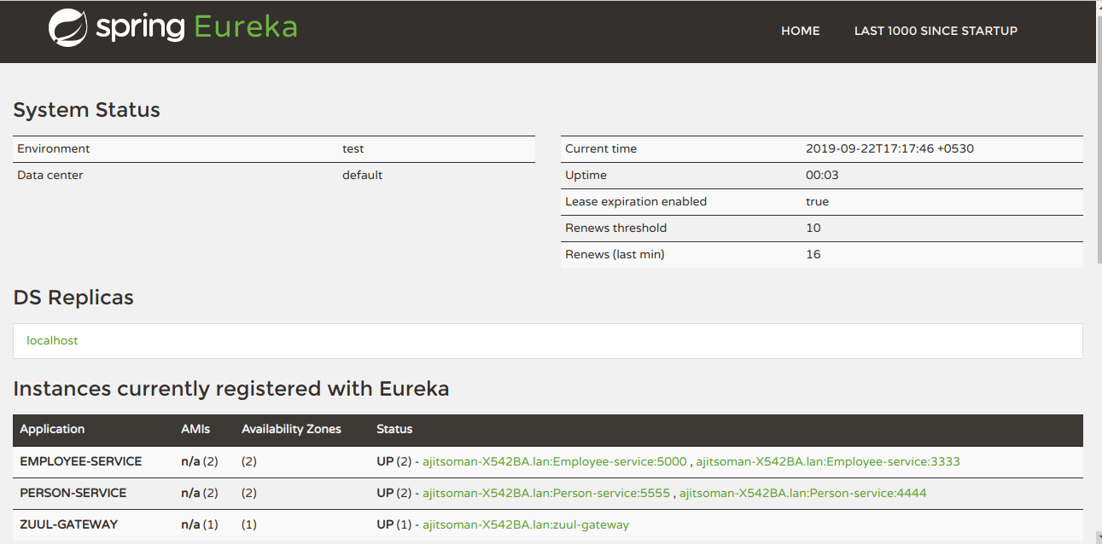

Slide 16





Sedi
Milano
Sede Legale
Corso Magenta, 85
20123 MILANO
Napoli
Centro Direzionale Isola F/3
4° piano interno 10
80143 NAPOLI
Lecce
Via Colonnello A. Costadura, 3
73100 LECCE
MI
NA
LE
Genova
Via De Marini, 1
16149 GENOVA
Roma
Via Giacomo Peroni, 130
00131 - ROMA
GE
RM
Catania
Via Leucatia, 9
95125 CATANIA
Terni
Nera Montoro
Strada dello Stabilimento,1
05035 Narni (TERNI)
CT
TR
Notes:
AGGIORNATE SEDI COME PRESENTAZIONE DEL 4 MARZO

